Slide 1
Análisis de series estacionarias y no estacionarias

Slide 2
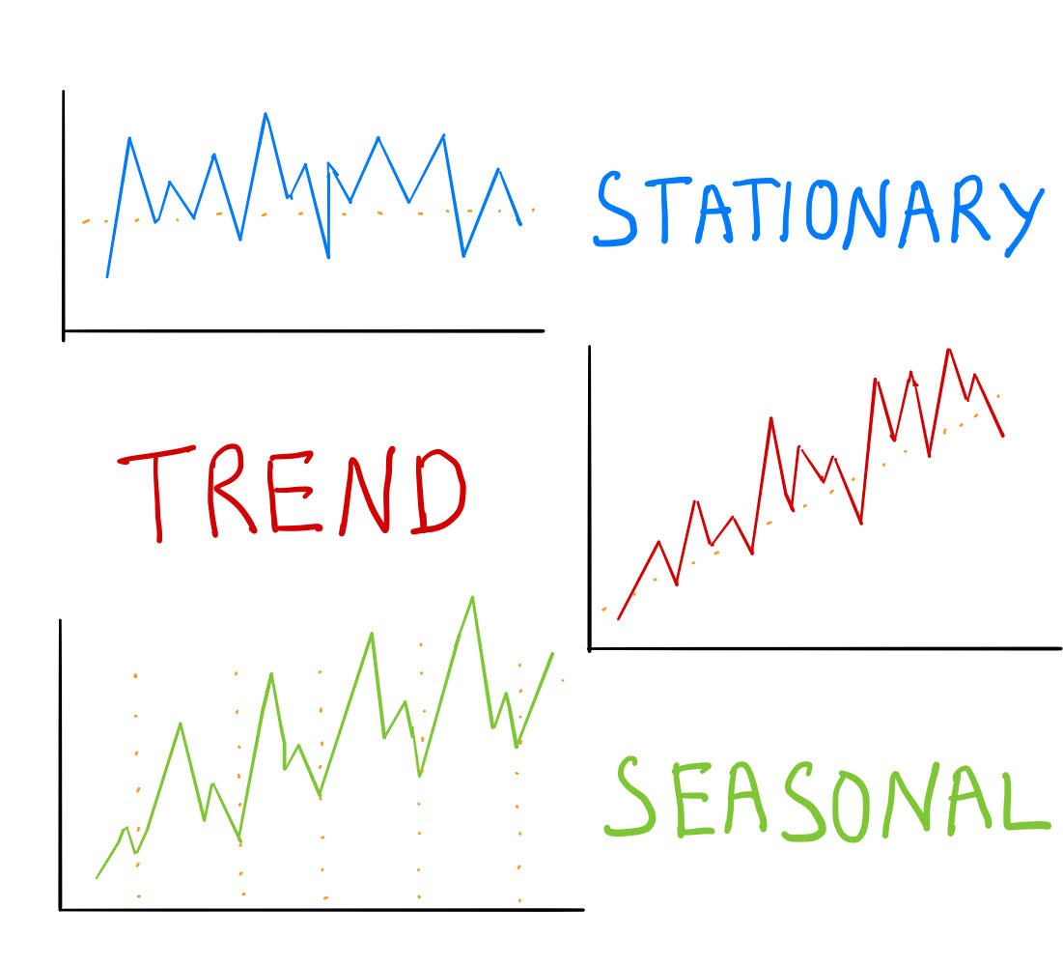
Primer corte - Econometría II
Monitoría

Slide 3
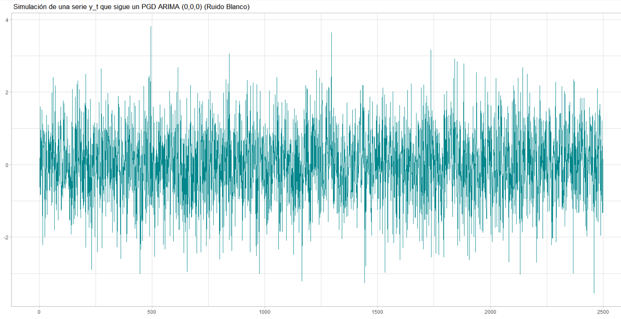
Recordando… ¿Cuáles son los procesos débilmente dependientes?
Ruido blanco
Varianza constante
Media constante

Slide 4
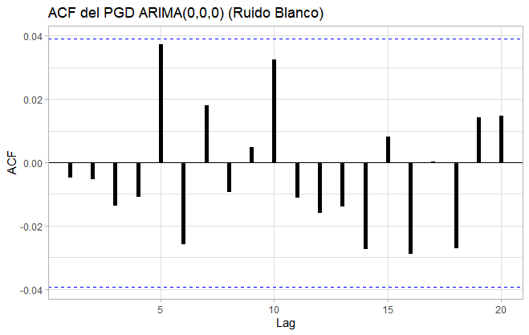
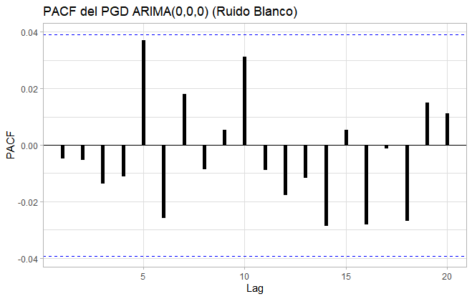
FAC y FACP de un Ruido Blanco
No existe correlación lineal en ningún rezago:
Todas las autocorrelaciones (parciales) son cero.

Slide 5
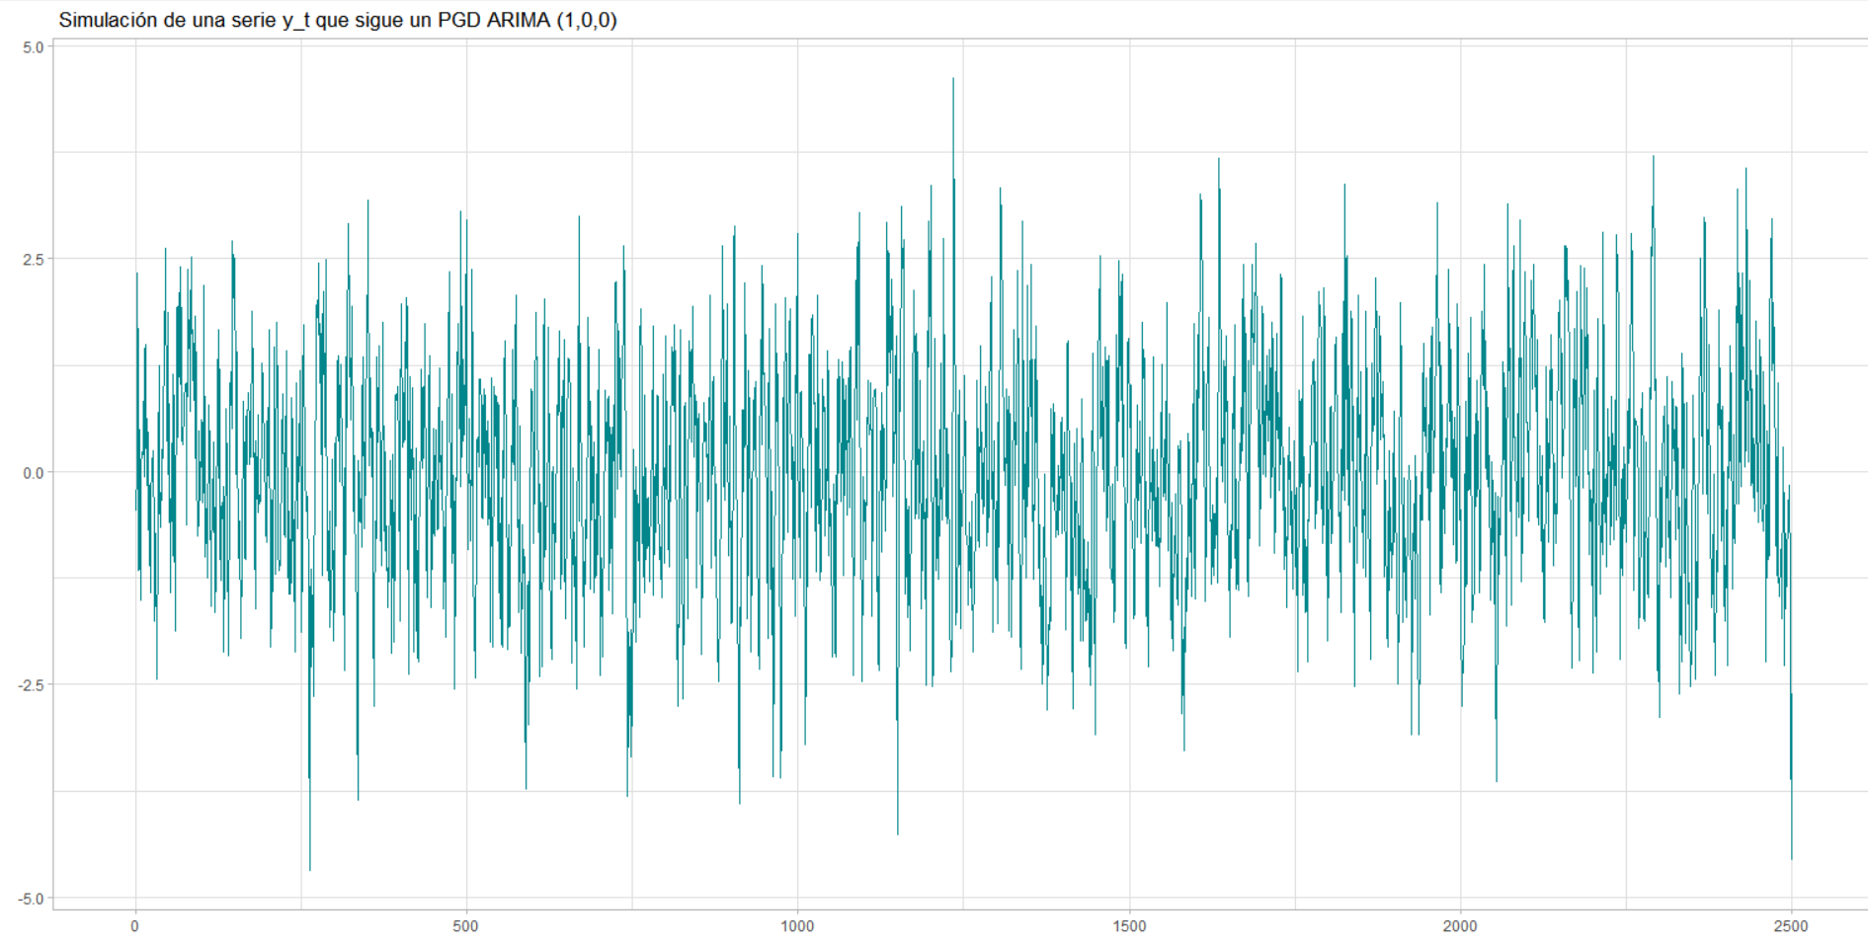
AR(1) estacionario
Varianza constante
Media constante

Slide 6
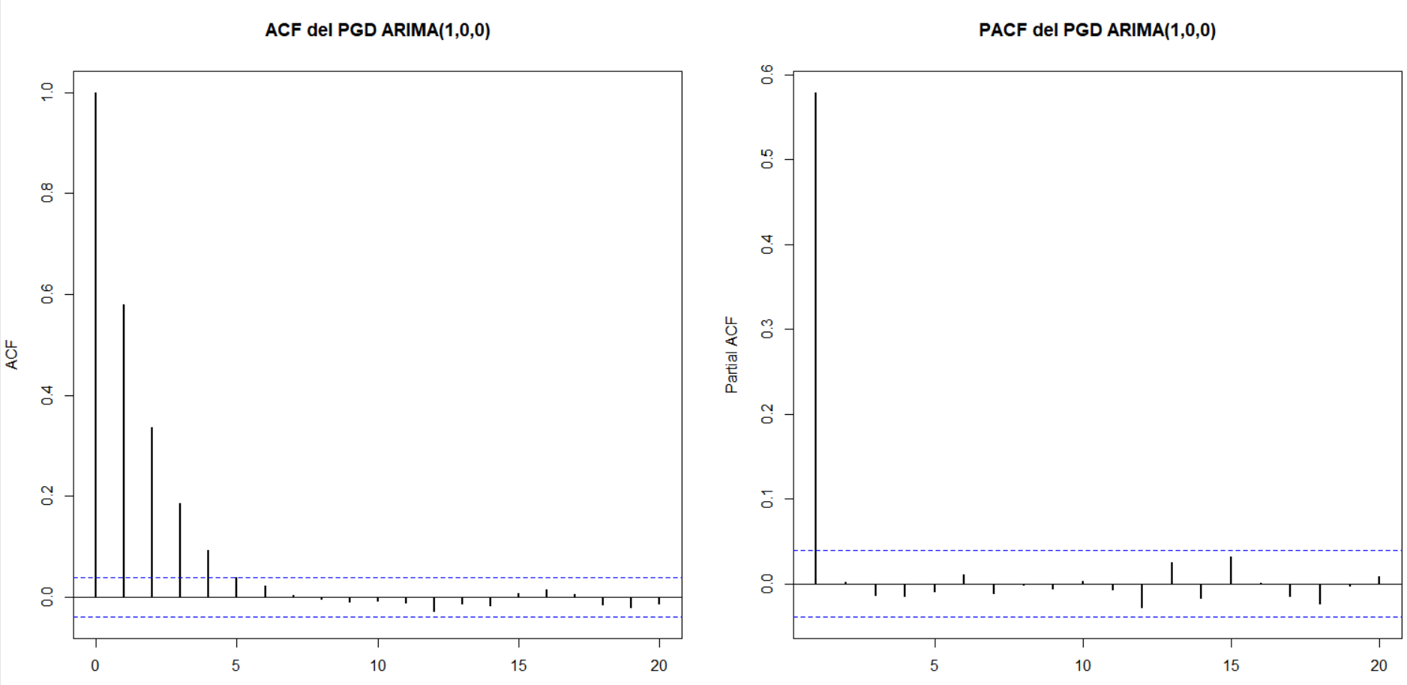
FAC y FACP de un AR(1) estacionario
Decaimiento rápido de las autocorrelaciones a 0.
Únicamente la primera autocorrelación es diferente de 0.

Slide 7
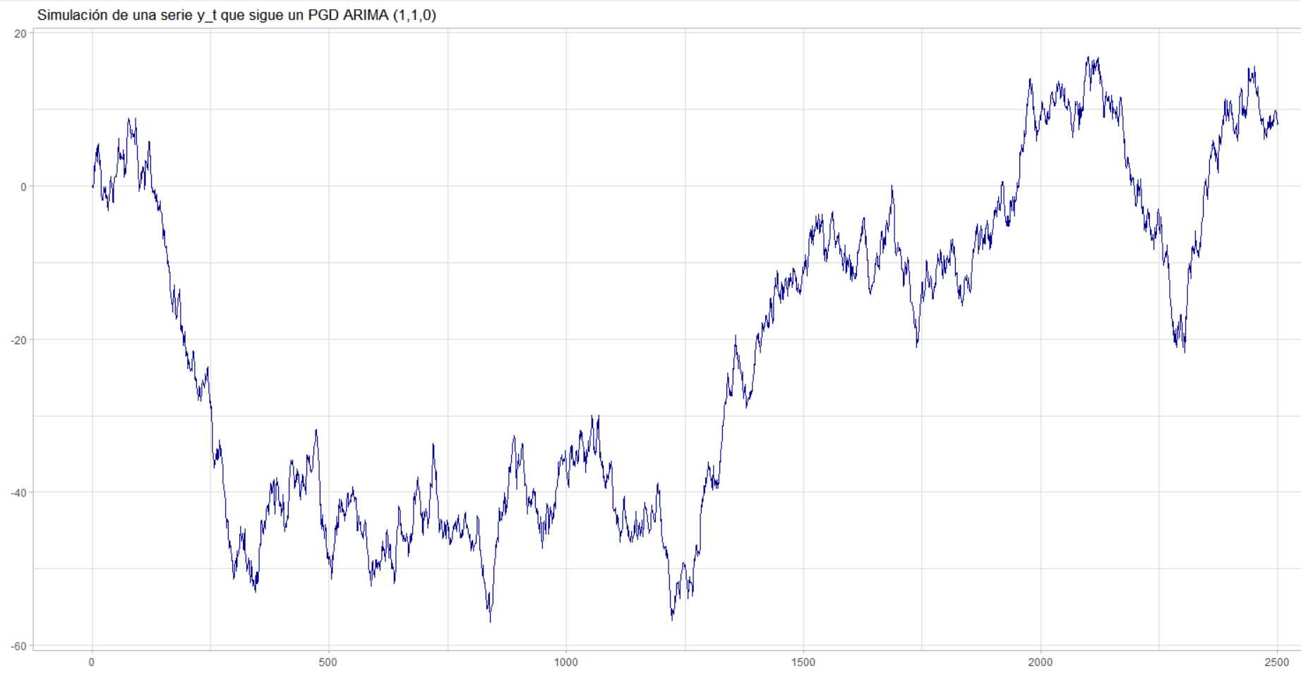
AR(1) no estacionario
Media no constante
Varianza no constante

Slide 8
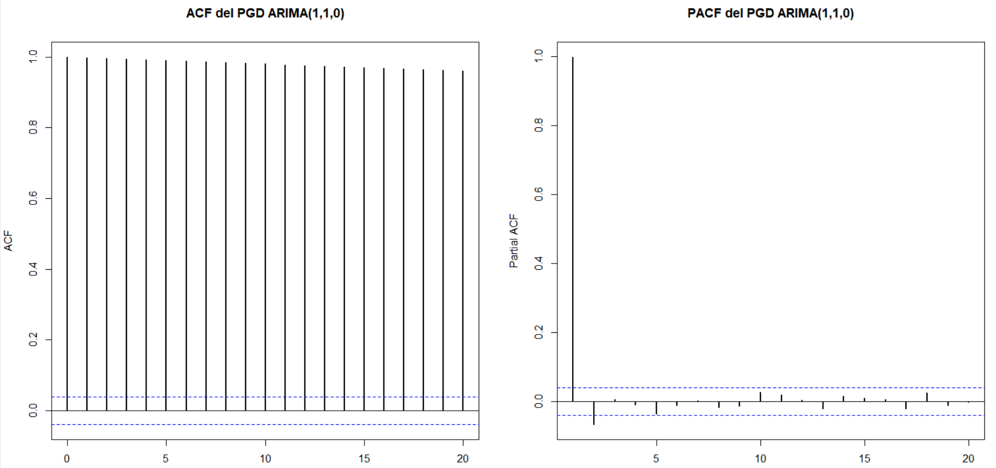
FAC y FACP de un AR(1) no estacionario
Únicamente la primera autocorrelación es diferente de 0.
Decaimiento muy lento de autocorrelaciones a 0.

Slide 9
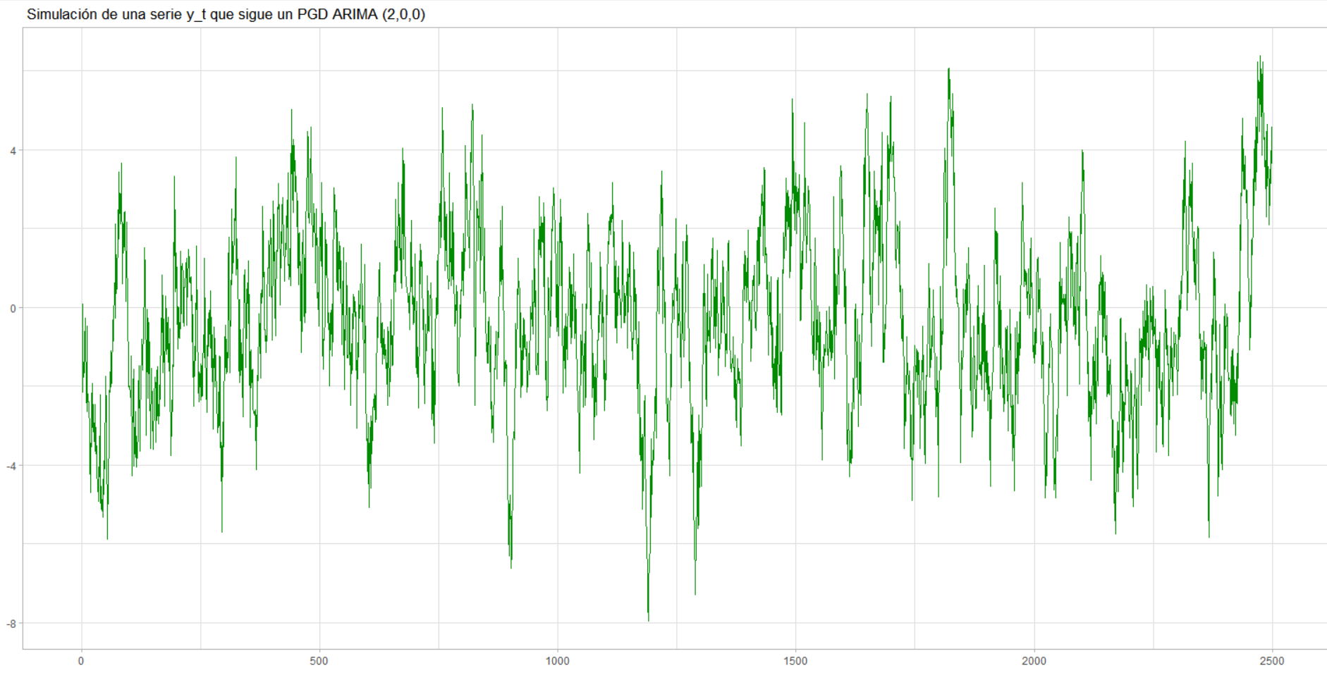
Los valores presentes de la serie dependen no solo del primer sino también del segundo rezago, lo que sugiere una mayor persistencia en el proceso.
AR(2) estacionario
Varianza que tiende a ser constante, pero hay persistencia
Media constante,
pero hay mayor persistencia

Slide 10
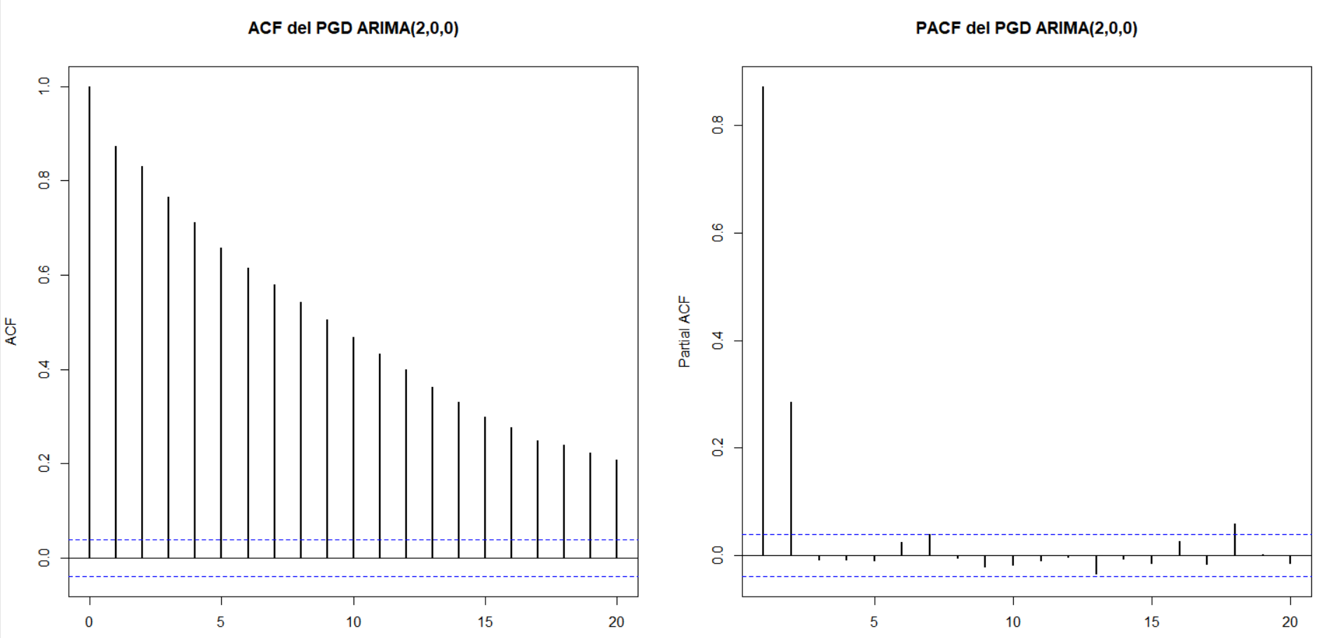
FAC y FACP de un AR(2) estacionario
Decaimiento no tan rápido de las autocorrelaciones a 0 como en el caso AR(1).
Únicamente las primeras 2 autocorrelaciones son diferentes de 0.

Slide 11
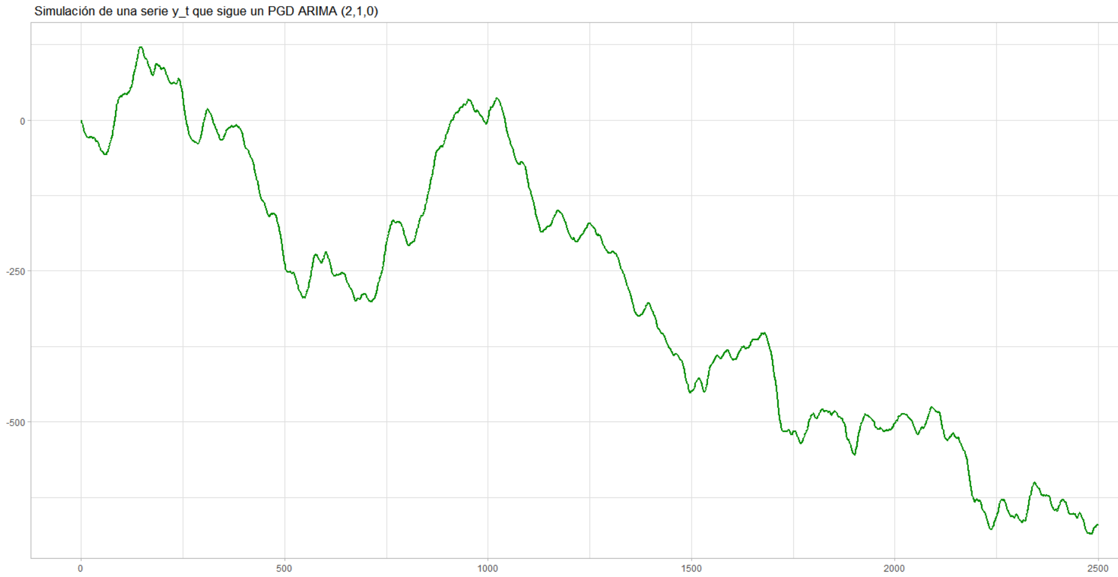
AR(2) no estacionario
Media no constante
Varianza no constante

Slide 12
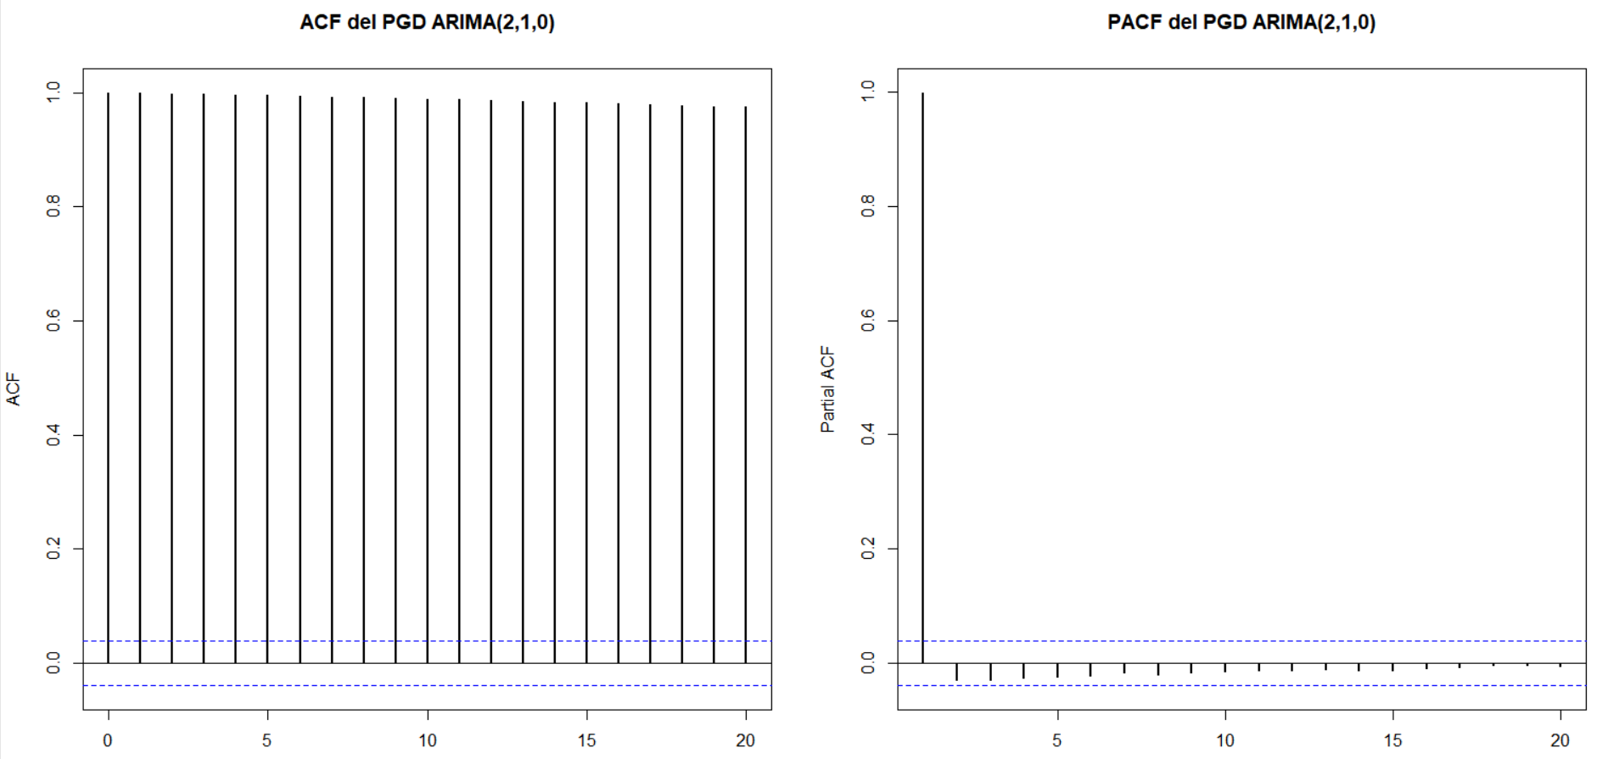
FAC y FACP de un AR(2) no estacionario
Únicamente las primeras 2 autocorrelaciones son diferentes de 0.
Decaimiento “lineal” de las autocorrelaciones a 0.

Slide 13
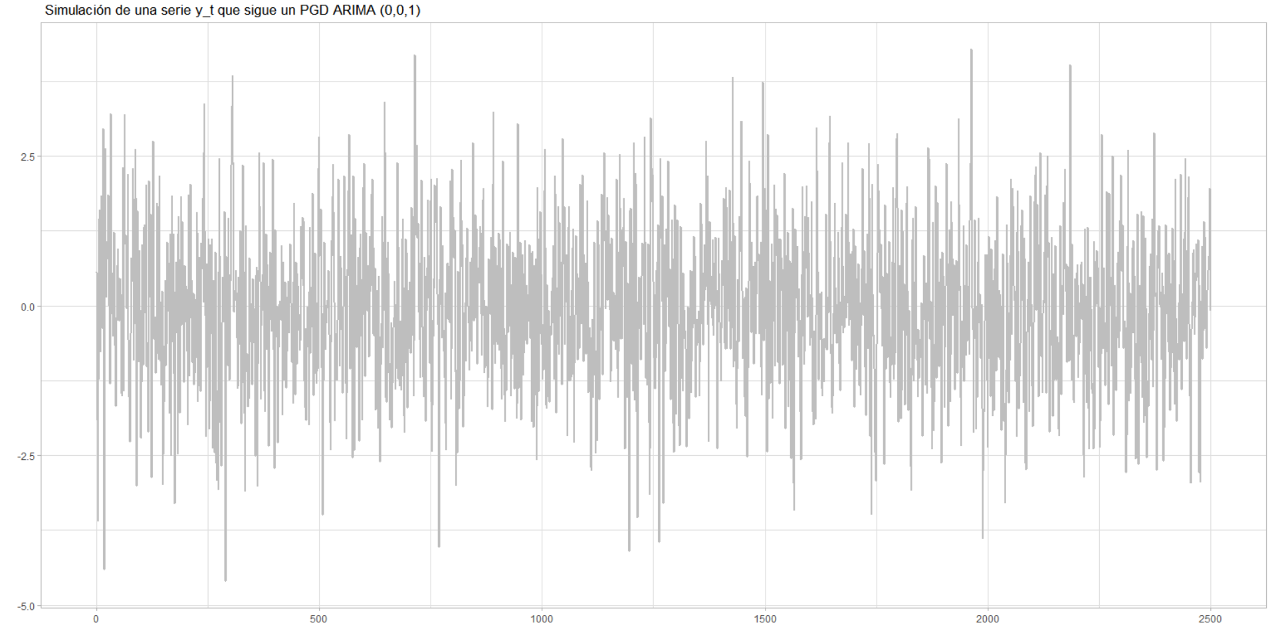
Los modelos MA(q) puros generalmente son procesos menos persistentes que los procesos AR(p) puros.
MA(1) estacionario
Varianza constante
Media constante

Slide 14
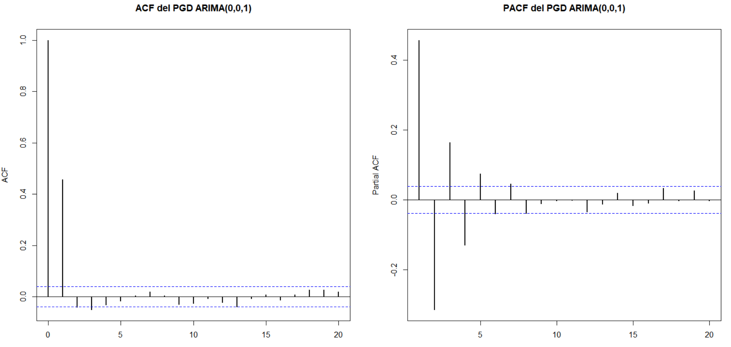
FAC y FACP de un MA(1) estacionario
Únicamente la primera autocorrelación es diferente de 0.
Decaimiento rápido de las autocorrelaciones a 0.
Recuerden que esta primera correlación NO cuenta.

Slide 15
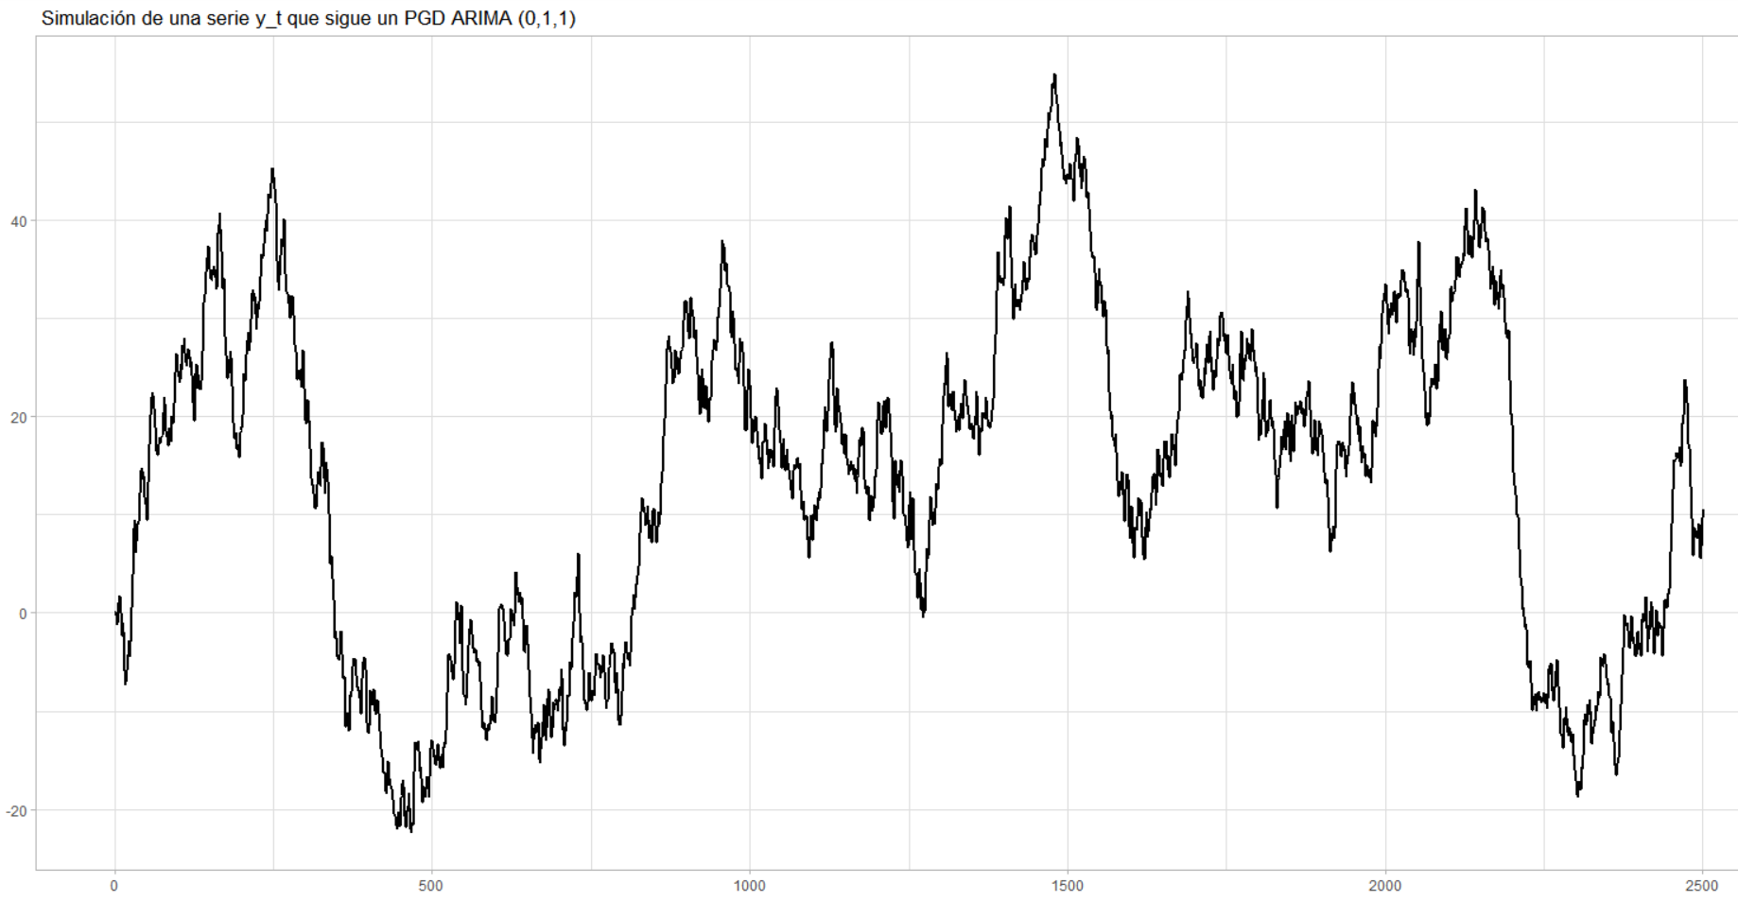
MA(1) no estacionario
Varianza no constante
Media no constante

Slide 16
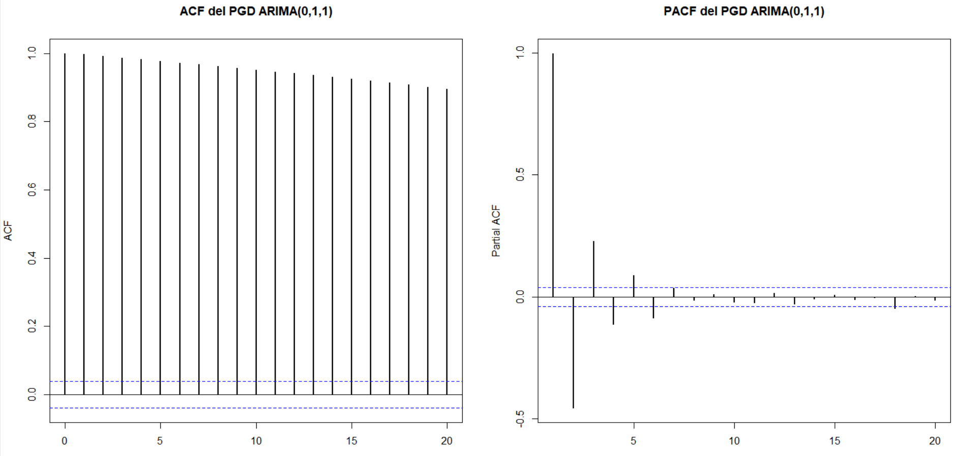
FAC y FACP de un MA(1) no estacionario
Mismo comportamiento de la FACP de un MA(1) estacionario.
Decaimiento “lineal” de las autocorrelaciones a 0.

Slide 17
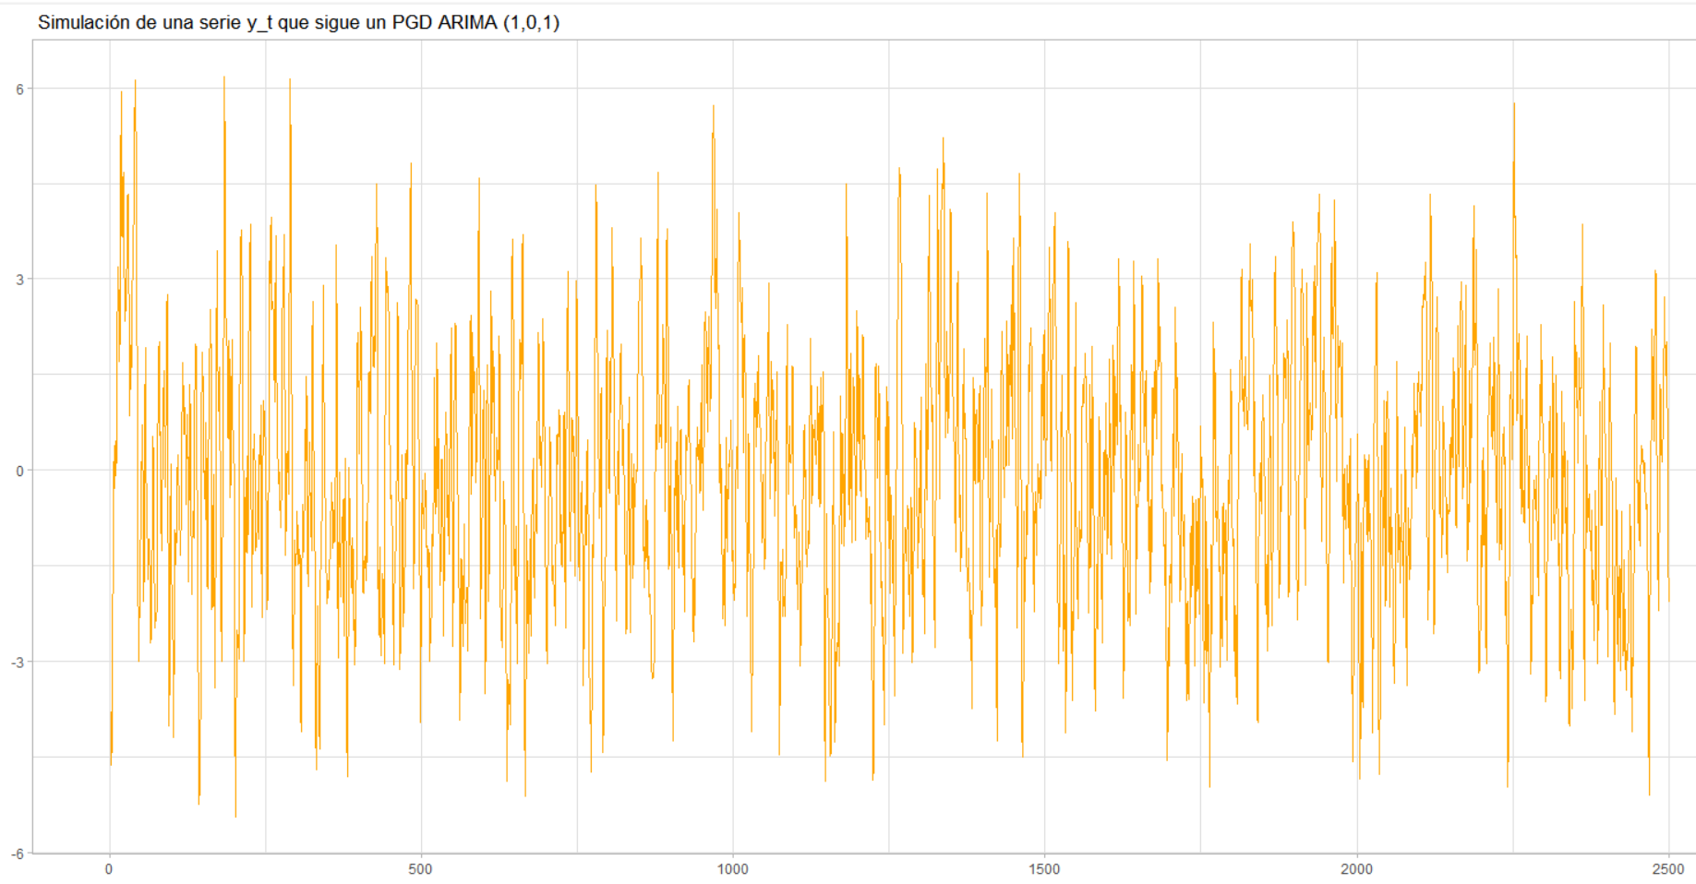
Permiten representar una amplia cantidad de procesos estacionarios de manera parsimoniosa (i.e. con muy pocos coeficientes).
ARMA(1,1) estacionario
Varianza constante
Varianza constante
Media constante

Slide 18
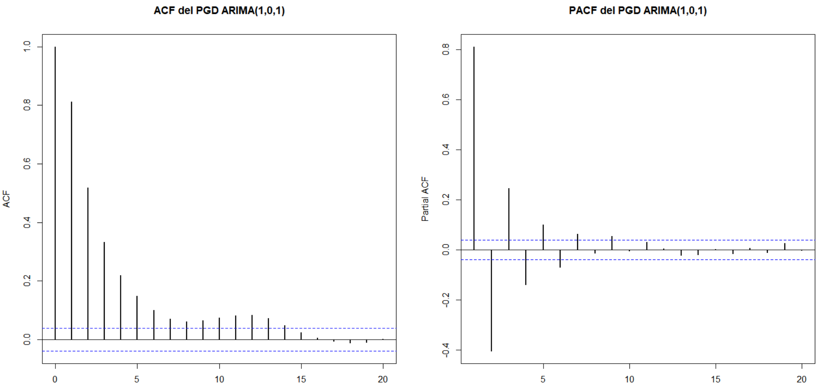
FAC y FACP de un ARMA(1,1) estacionario
Decaimiento rápido de las autocorrelaciones a 0 (AR(1)).
Decaimiento rápido de las autocorrelaciones a 0 (MA(1)).

Slide 19
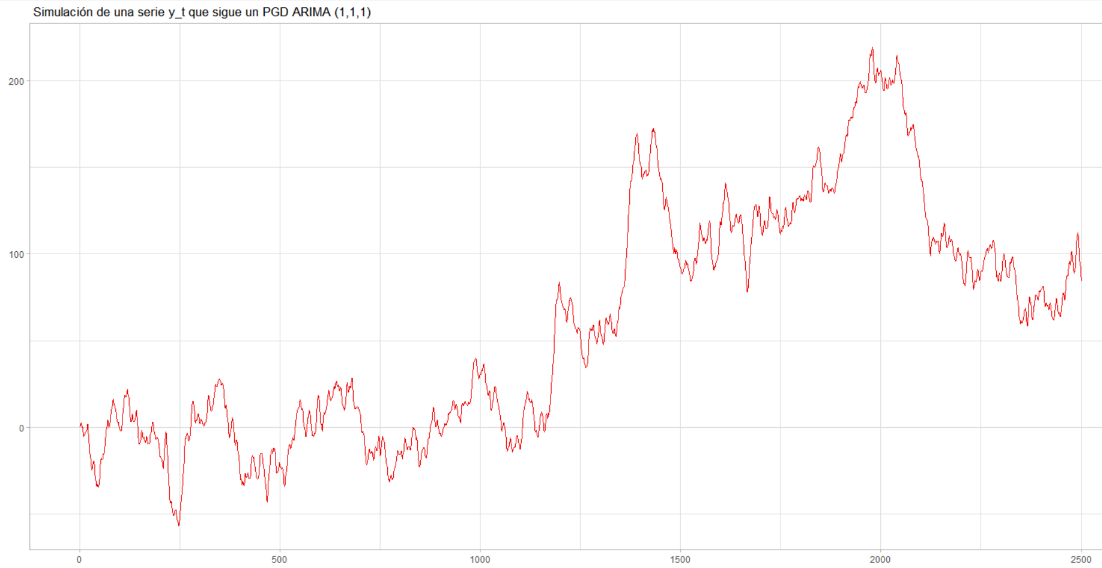
ARMA(1,1) no estacionario
Varianza no constante
Media no constante

Slide 20
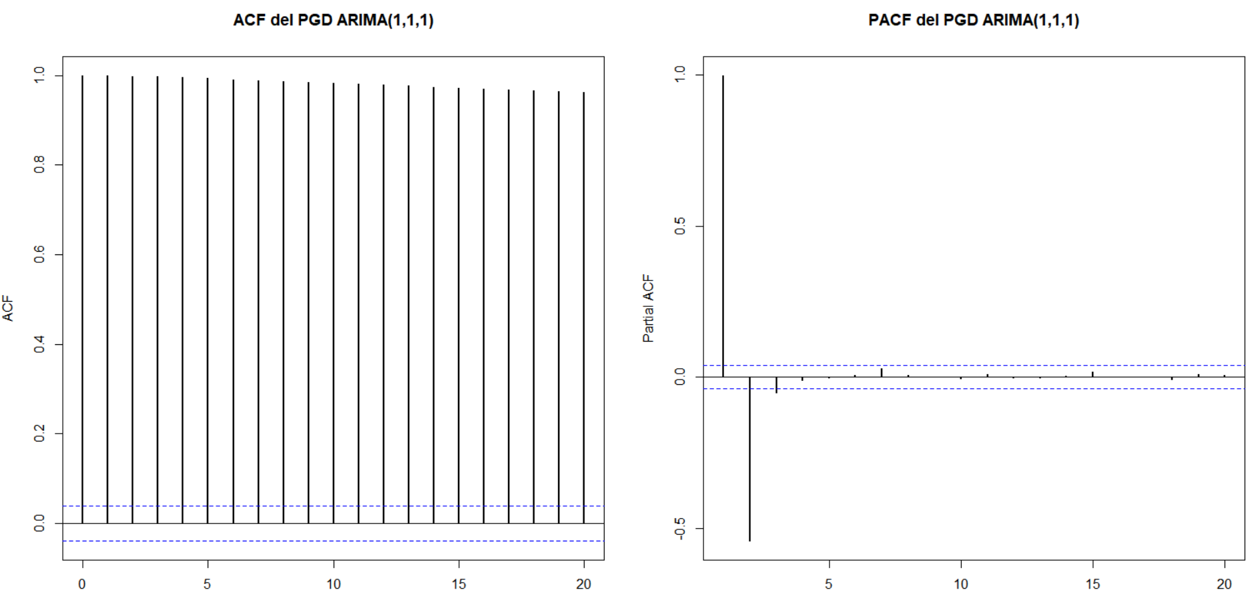
FAC y FACP de un ARMA(1,1) no estacionario
Una correlación significativa (la primera no se lee).
Decaimiento “lineal” de las autocorrelaciones a 0.

Slide 21
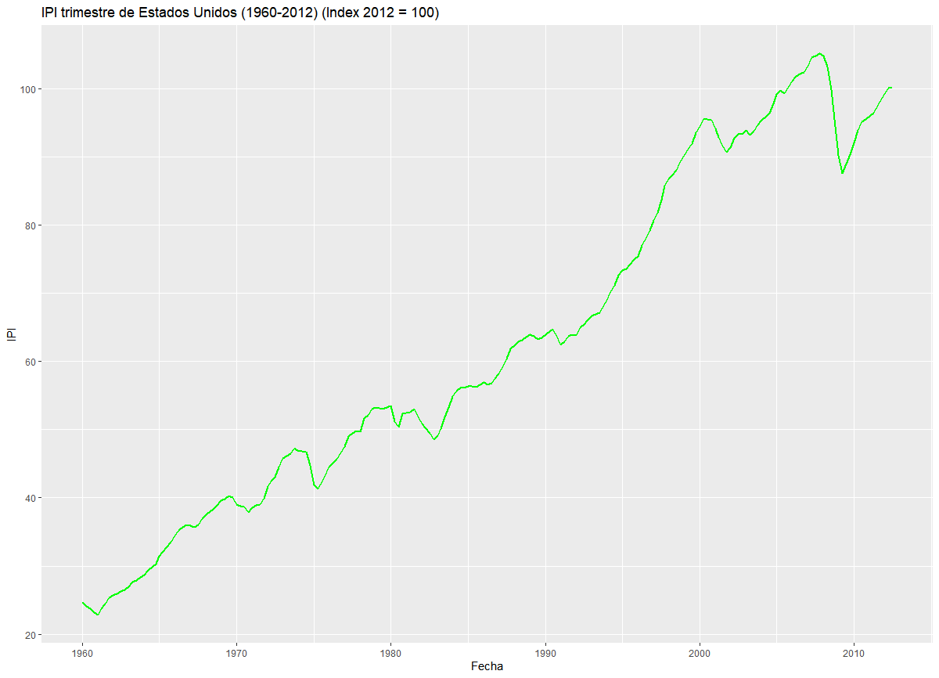
Análisis series de tiempo
Una gráfica de una serie de tiempo puede dar indicios de si el proceso es estacionario o no lo es.
Varianza no es constante
Media no es constante: no hay convergencia a largo plazo
El proceso parece no ser estacionario: tendencia estocástica.

Slide 22
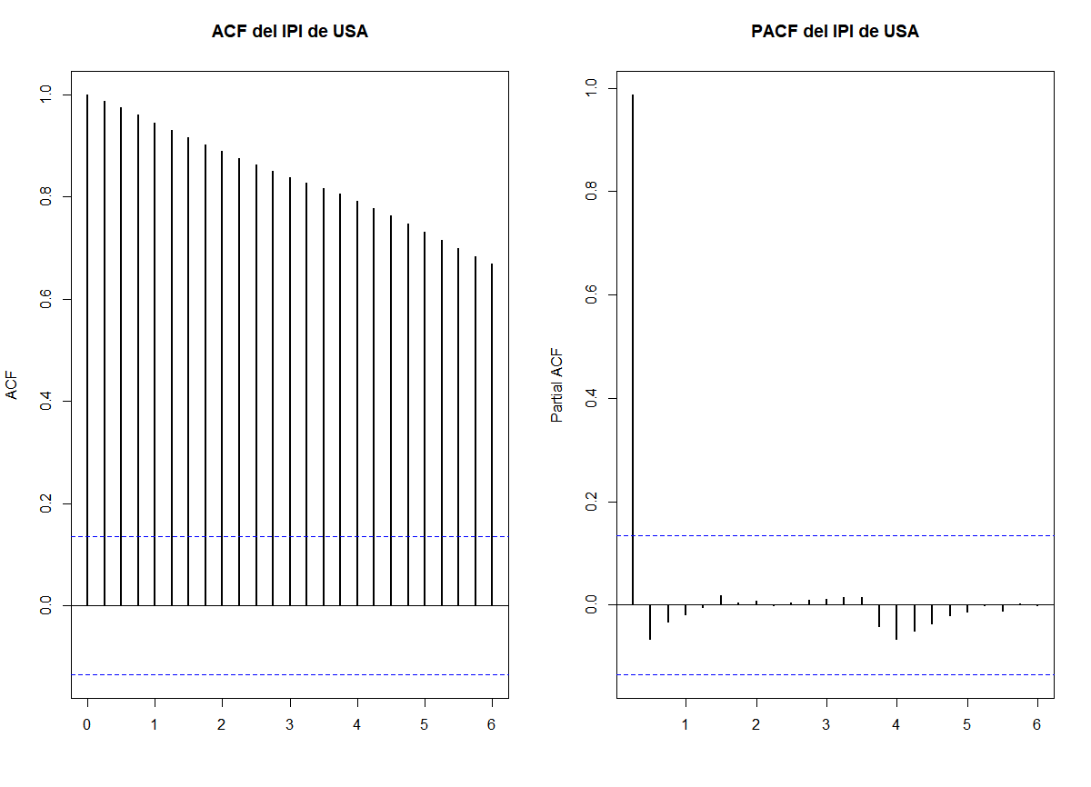
¿Qué nos dice la FAC y la FACP al respecto?
Decaimiento muy lento de las correlaciones
Caída "lineal" lenta

Slide 23
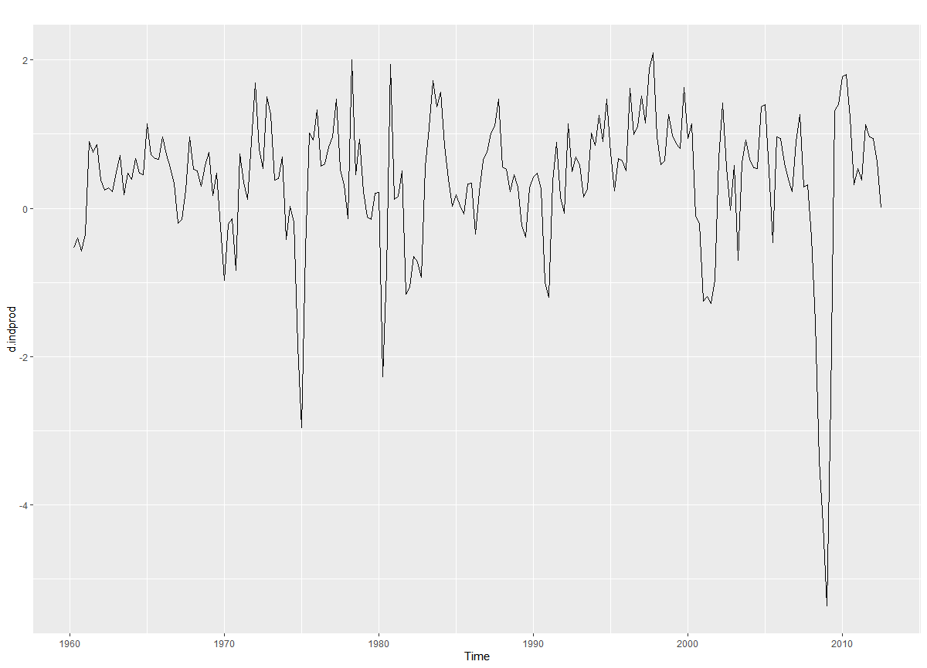
Soluciones para estacionarizar una serie
Diferenciar
Con ello, se logra eliminar una raíz unitaria de la serie. Si la serie tiene más de 1 raíz unitaria hay que diferenciar múltiples veces, cada diferencia elimina una raíz unitaria a la vez. Lo anterior, ayuda a que la media de la serie sea constante (gire en torno a un número). Diferenciar no necesariamente estabiliza la varianza.

Slide 24
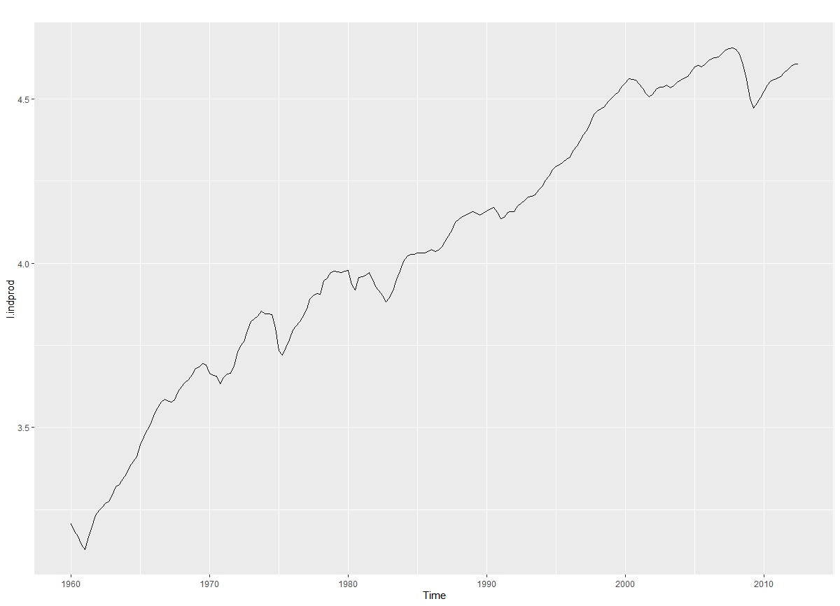
Soluciones para estacionarizar una serie
Aplicar logaritmo
Se emplea para estabilizar la varianza, es decir, que la varianza permanezca constante a lo largo de la serie (no presenten clusters de volatilidad).
OJO! El logaritmo tiende a linealizar las series.

Slide 25
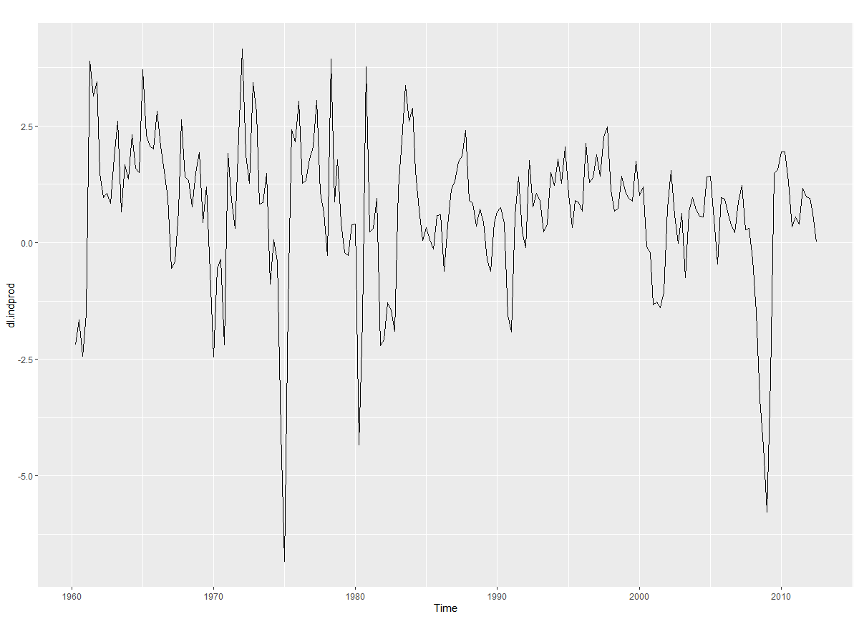
Soluciones para estacionarizar una serie
OJO! El logaritmo tiende a linealizar las series.
Diferencia de logaritmos de la serie
Con ello, se busca que tanto la media como la varianza sean constantes. La diferencia de logaritmos se puede interpretar como una tasa de crecimiento.
Ojo: Primero hay que aplicar el logaritmo y luego sí diferenciar (si lo hacen en el orden contrario está mal). Además, tengan en cuenta que aplicar logaritmo no necesariamente les garantiza que puedan estabilizar varianza. Si la serie sigue presentando heterocedasticidad luego de aplicar logaritmo lo mejor es usar un modelo garch.

Slide 26
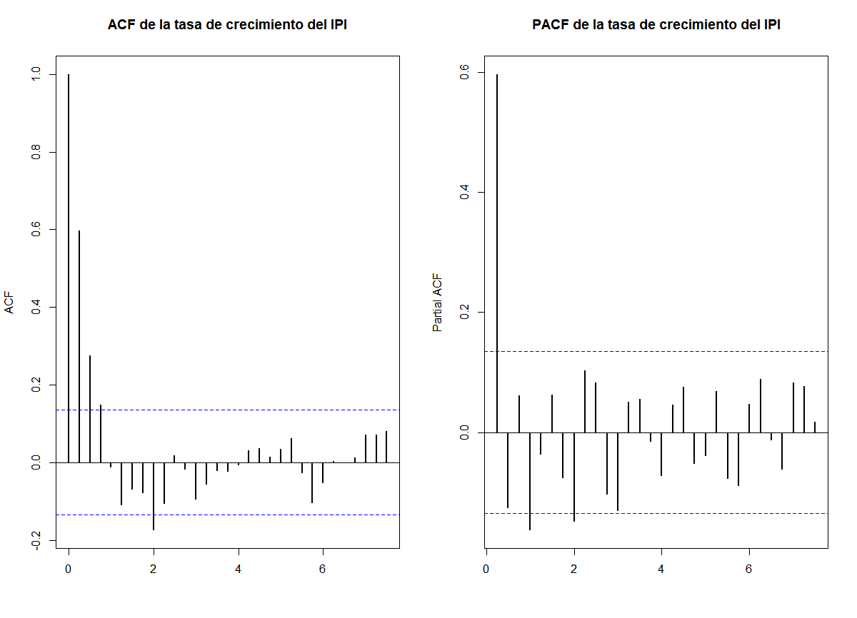
¿Cambiará lo que nos dice la FAC y la FACP?
Decaimiento rápido de las correlaciones
Caída geométrica de la FAC
(indicativo de estacionariedad en una serie).

Slide 27
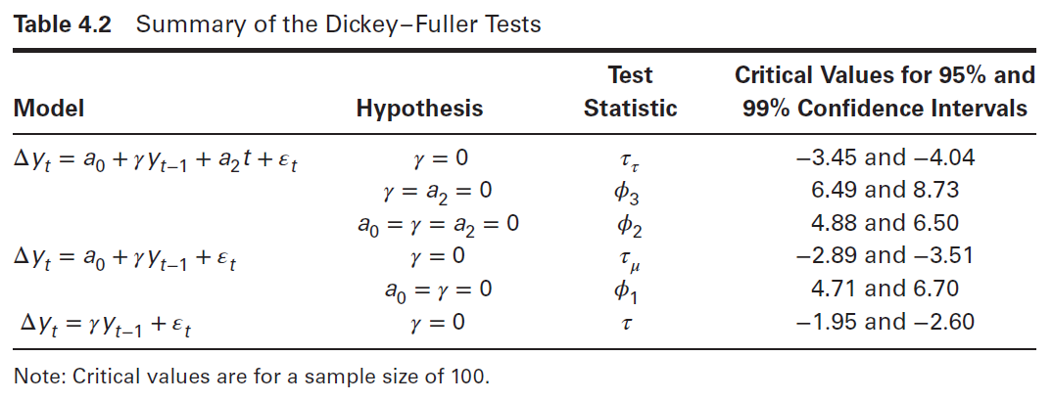
¿Qué nos dice el test de Dickey-Fuller?
Test secuencial
¿Hay raíz unitaria (tendencia o deriva)?
De lo más general a lo más particular.

Slide 28
Metodología Box Jenkins
para series univariadas
(Modelos ARIMA)

Slide 29
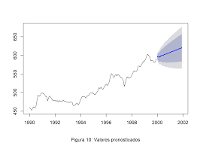
Metodología Box-Jenkins
Estimación
Pronóstico
Construcción de Modelos para Series Univariadas
Estimación de los parámetros bajo Máxima Verosimilitud (MV)
Pronóstico de valores futuros de la serie.
01
02
03
04
Identificación
Validación
Verificar que los supuestos del modelo se cumplan.
Determinación de los valores p, d y q
del modelo ARIMA(p,d,q)

Slide 30
Identificación
Primer paso
Segundo paso
Tercer paso
Estacionariedad
Grados del modelo
Prueba formal
Determinar si la serie es estacionaria
Determinación de los valores p y q.
Criterios de información
Diferenciar → media
Asociar la FAC muestral y la FACP muestral a un posible modelo
Criterio de información de Akaike (AIC).
Criterio de información de Schwartz (SBC).
Logaritmo → varianza
Diferencia de logaritmos de la serie → ambos
Más parsimonioso

Slide 31
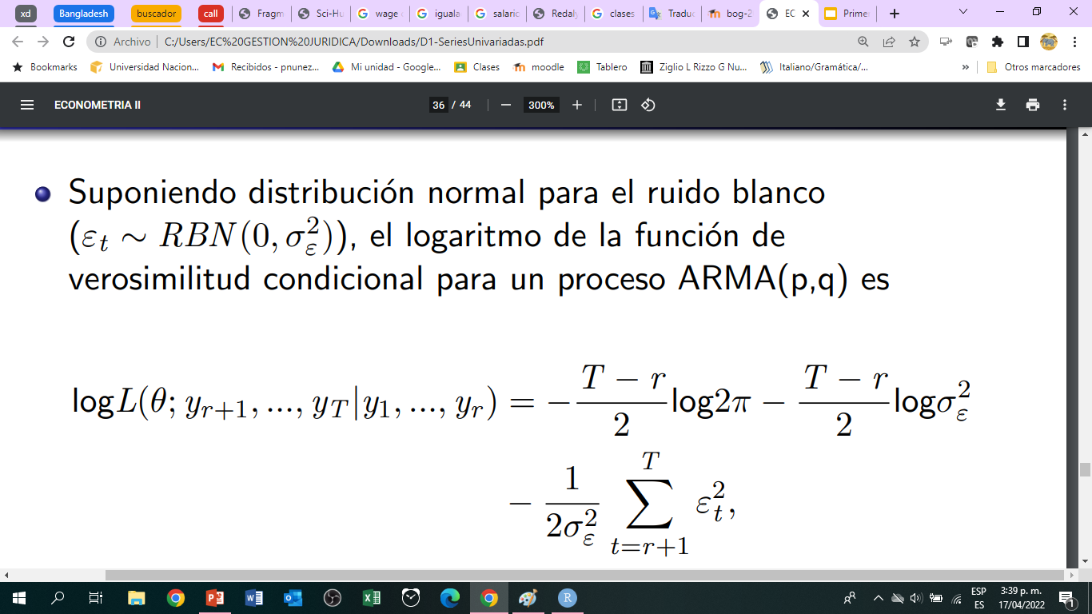
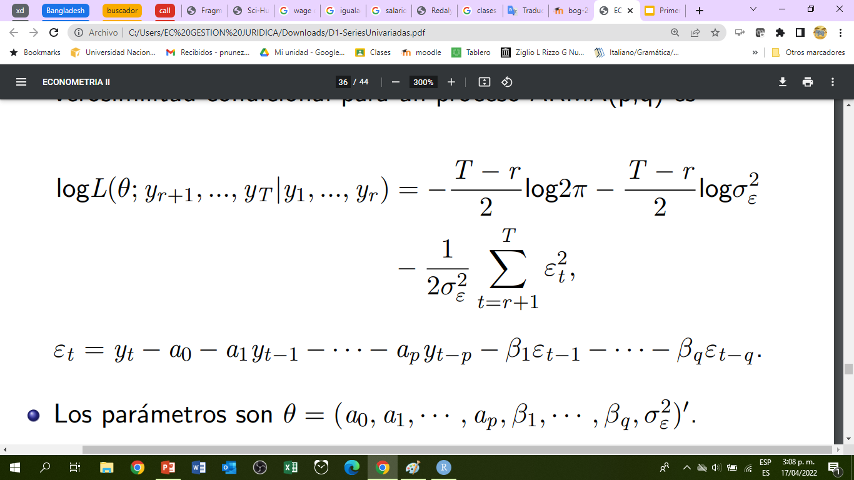
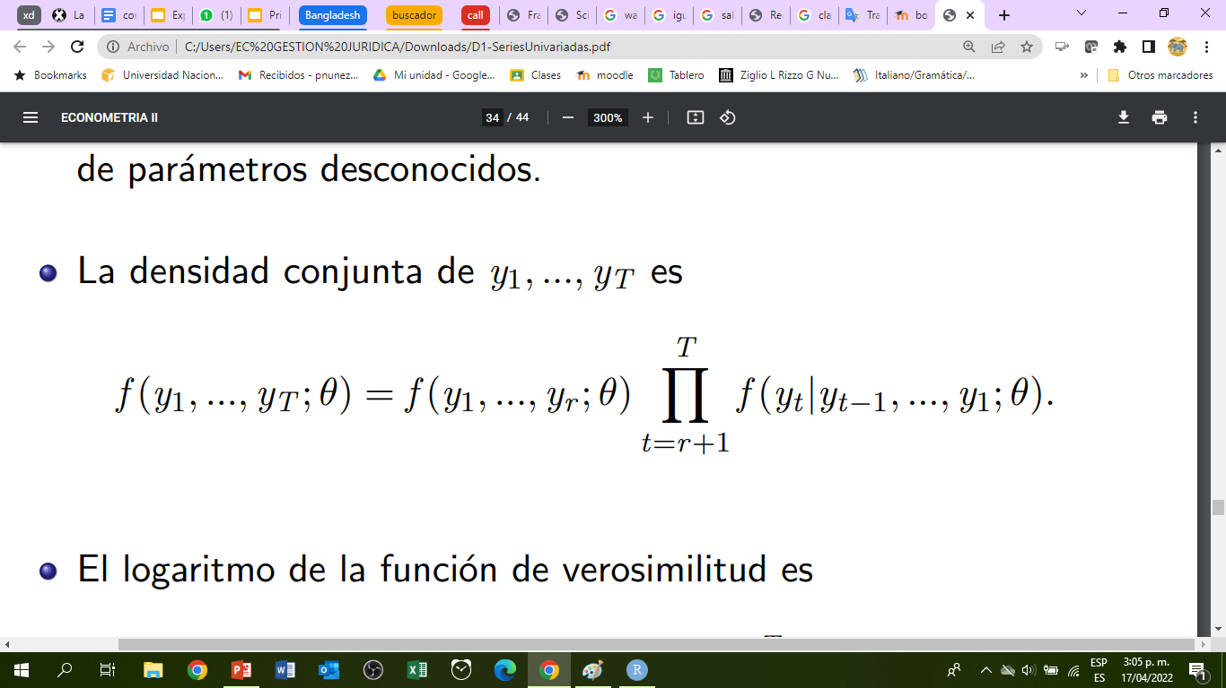

Estimación
Suponiendo que
Sea…
Y1,...,YT
Serie de tiempo
r
max(p,q)
𝛳
Vector parámetros desconocidos
Función de densidad conjunta
Se transforma en
Función de verosimilitud en logaritmos
: Es el vector estimado que maximiza la función de verosimilitud
(si q>0, no hay solución analítica)

Slide 32
Validación
No autocorrelación serial
Test Box-Pierce
Test Ljung-Box
Se debe verificar el cumplimiento de tres supuestos concernientes a los residuales:
Homocedasticidad
Test Portmanteau
Test de multiplicadores de Lagrange
Normalidad
Test Jarque-Bera
En cada prueba formal, la hipótesis nula implica el cumplimiento del supuesto!

Slide 33
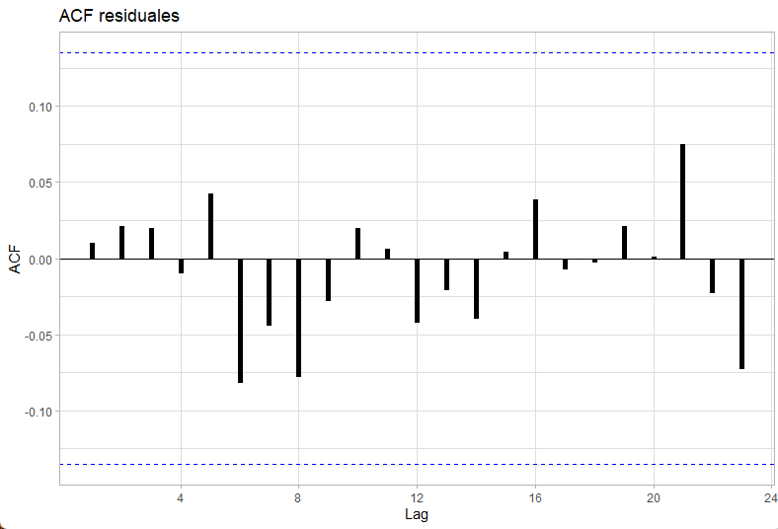
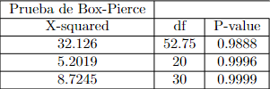
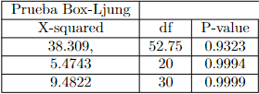
Validación
No autocorrelación serial
La FAC de los residuales indica que no hay autocorrelación
En ninguna prueba es posible rechazar la hipótesis nula, lo que confirma el cumplimiento del supuesto
Se rechaza H0 cuando el P-value es menor a 0.05

Slide 34
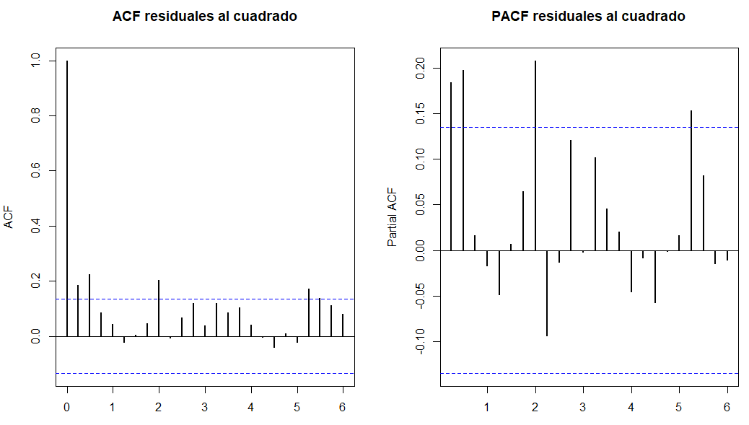
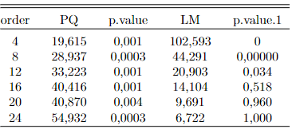
Validación
Homocedasticidad
La FAC y la FACP de los residuales al cuadrado indica que estos están correlacionados, es decir, que son heteroscedásticos
La prueba de Portmanteau confirma la heterocedasticidad. Si bien algunas de las pruebas de multiplicadores de Lagrange indican lo contrario, se impone el no cumplimiento del supuesto.

Slide 35
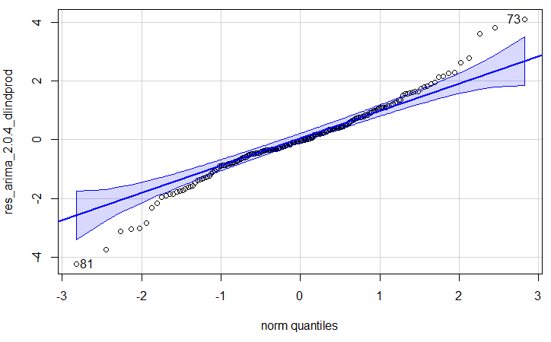
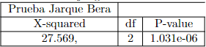
Validación
Normalidad
El QQ-plot de los residuales indica que no hay normalidad
La prueba confirma que no se cumple el supuesto, pues se rechaza la hipótesis nula

Slide 36
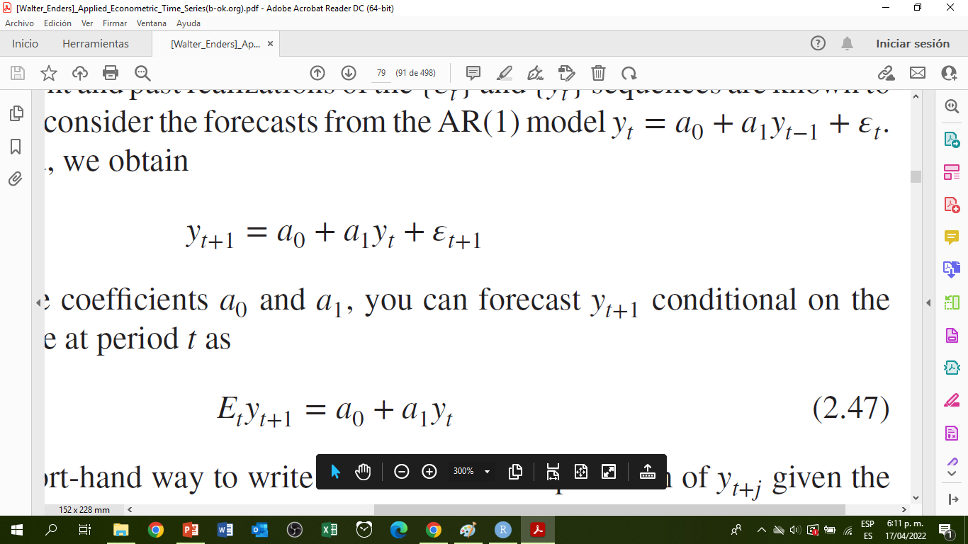
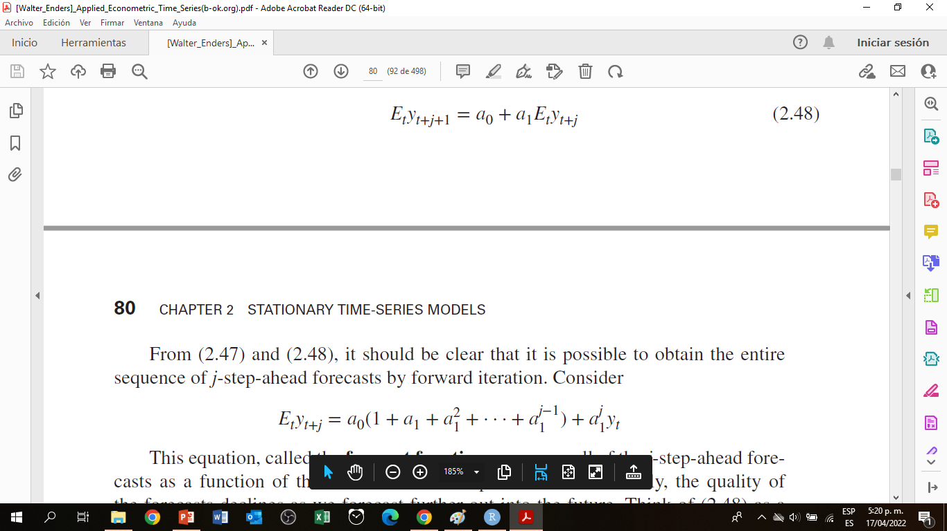
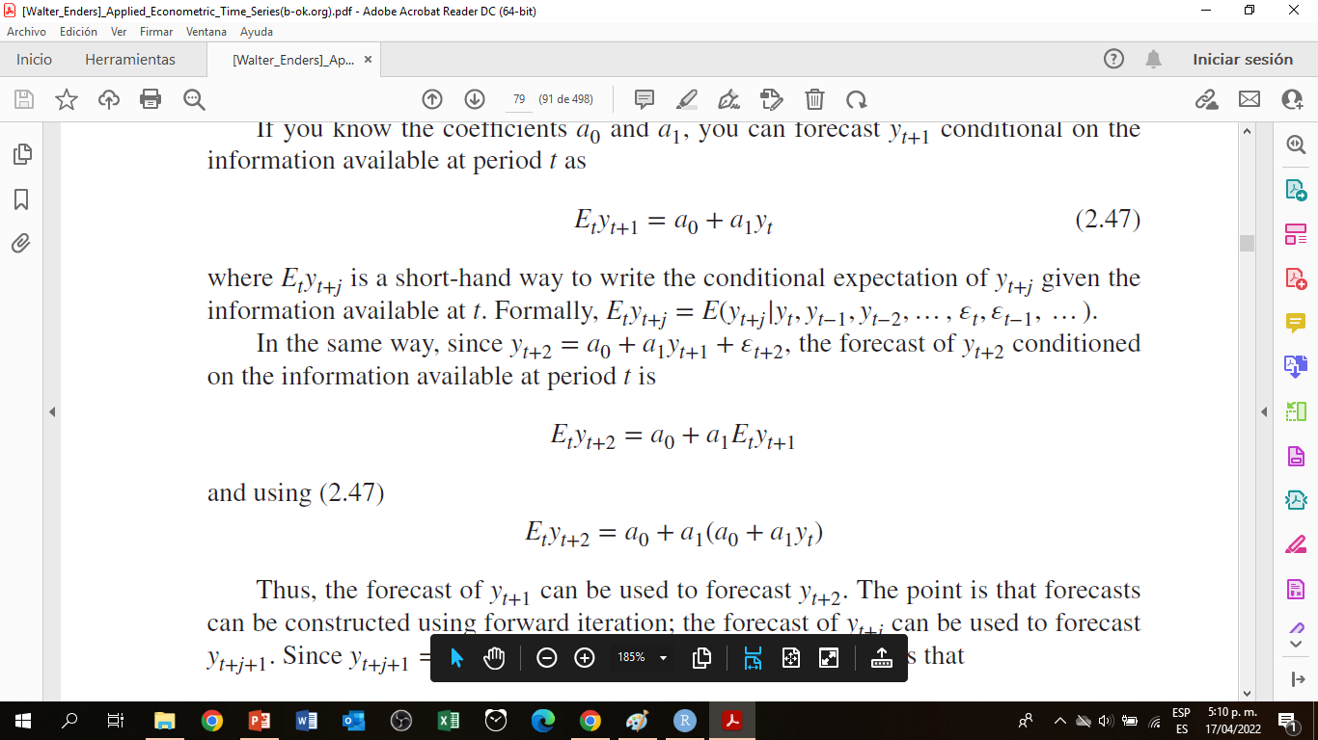
Prónosticos
Es útil para establecer los valores futuros de yt.
Es decir, considerando el modelo AR(1)
Queremos saber cuánto es
Si conocemos los coeficientes a0 y a1, podemos pronosticar y_{t+1} con la información disponible en el periodo t.
Teniendo a y_{t+1} podemos pronosticar y_{t+2}. Y Así sucesivamente… (aplica para ARMA(p,q))
Función de pronóstico:
Expectativa condicional de yt+j dada la información disponible en t
Notación formal
LOS PRONÓSTICOS PUEDEN SER CONSTRUIDOS USANDO ITERACIÓN HACIA ADELANTE.

Slide 37
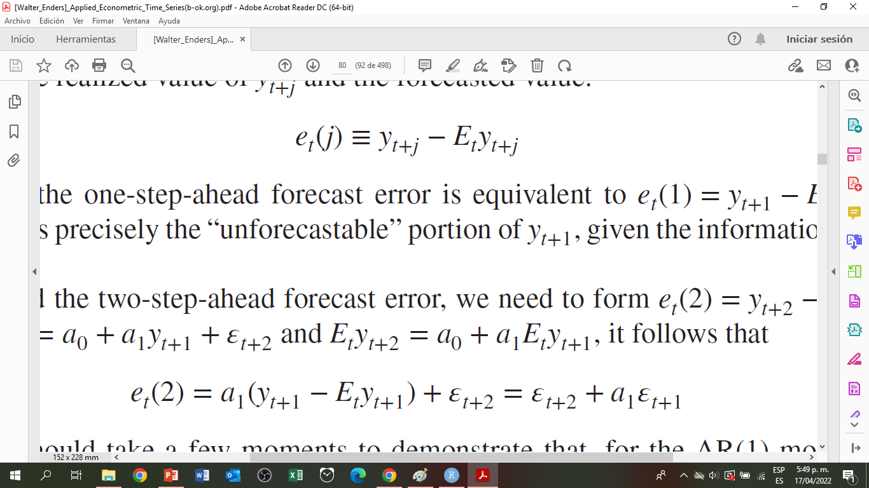
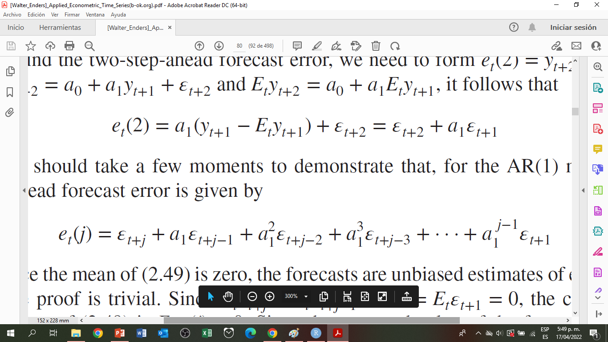
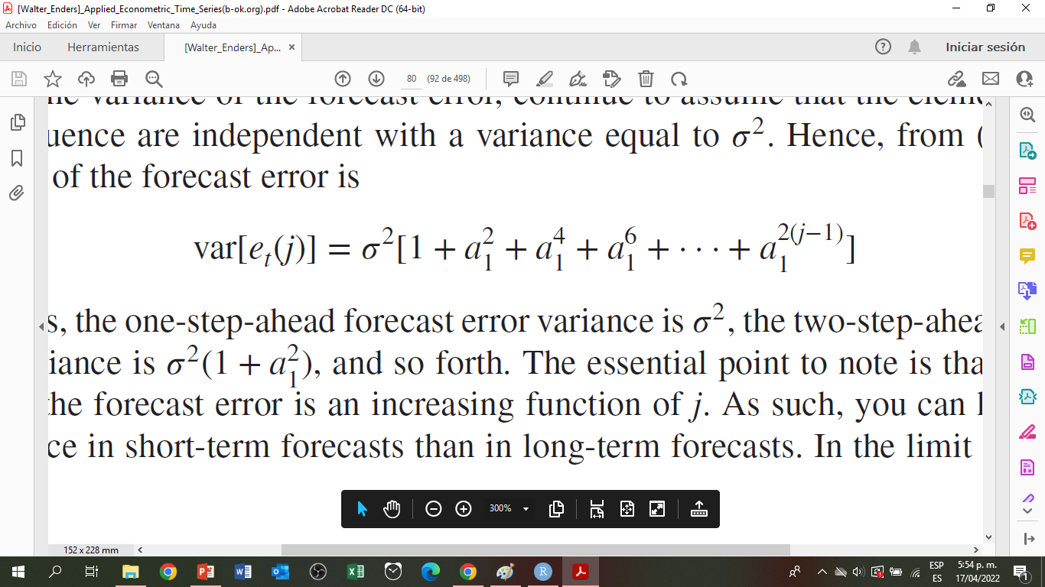
Pronósticos
Debido a que rápidamente decae la calidad de los pronóstico y que no son perfectos, es importante considerar las siguientes propiedades:
Error de pronóstico
Varianza del error de pronóstico
Se sigue suponiendo que los elementos de la secuencia {𝜀t} son independientes con una varianza igual a 𝜎^2
Para los intervalos de confianza, si no hay distribución normal en los residuales, se recomienda la metodología Bootstrapping

Slide 38
Recomendaciones
Links para el manejo de fable y de modelos ARIMA en R (para las personas interesadas en entender mejor el paquete fable):
Link de referencia con las funciones disponibles en fable: https://fable.tidyverts.org/reference/index.html
Cómo emplear el comando ARIMA de fable: https://otexts.com/fpp3/arima-r.html
Para instalación y generalidades del paquete: https://fable.tidyverts.org/index.html
Documentación sobre el conjunto de paquetes del tidyverse: https://tidyverts.org/
Libro oficial del autor del paquete para el manejo de series de tiempo en R: https://otexts.com/fpp3/index.html
Página de CRAN para el paquete fable: https://cran.r-project.org/web/packages/fable/index.html

Slide 39
Bibliografía complementaria
Lecturas recomendadas para el desarrollo del taller:
Enders:
Cap 2.10 (clave)
Cap 3.1 (clave)
Cap 4.1 (clave)
Cap 4.2 (opcional/profundizar)
Cap 4.3 (opcional/profundizar)
Cap 4.4 (opcional/profundizar)
Cap 4.5 (opcional/profundizar)
Pfaff:
Cap 5.1 (clave para entender mejor la prueba de raíz unitaria de DF en R)
Cap 5 en general (clave para entender todas las pruebas de raíz unitaria del paquete urca)

Slide 40
Fuentes útiles de datos en economía

Slide 41
Bases de datos
1.
Work Economic Outlook (IMF)
5.
DANE (Microdatos)
2.
Work Bank Open Data
6.
Panel Study of Income and Dynamics (Umich)
3.
FRED Data
7.
Datos abiertos - Colombia
4.
ELCA (UniAndes)

